Slide 1
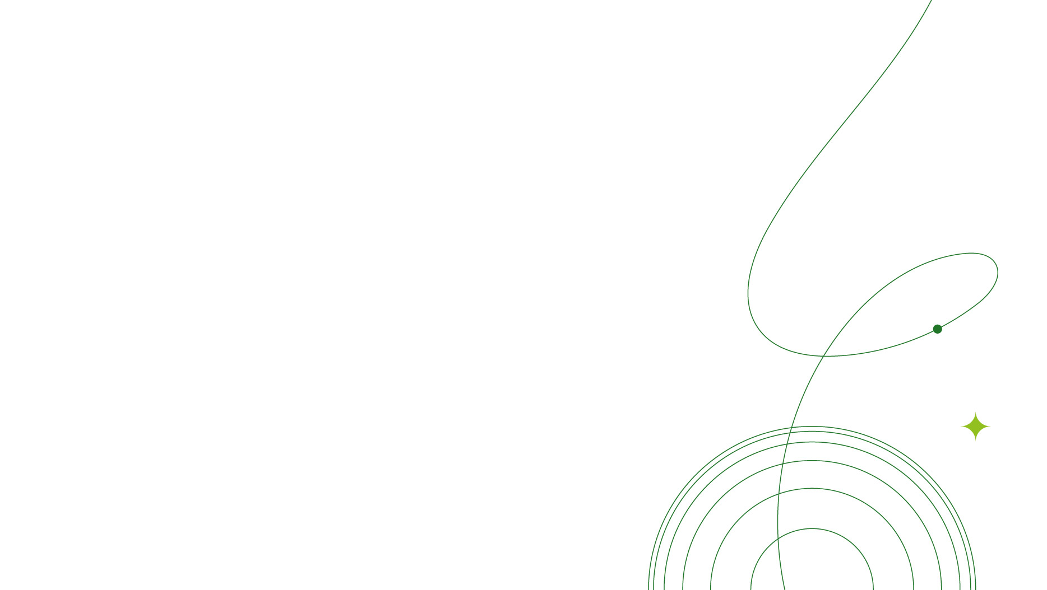

Исследование производительности сервисов с применением нагрузочного тестирования
Руководитель:
Волканин Л. С., кандидат физико-математических наук
Обучающийся:
Горбатов А. И. МЕН-412202

Slide 2

Актуальность
Для обеспечения стабильной работы современных сервисов необходимо понимать, как они работают под нагрузкой
Проблемы
Проверка регрессии производительности новых версий сервисов
Определение узких мест в системе
Проверка восстановления системы после пиков нагрузки
Правильное задание настроек механизмов защиты от повышенной нагрузки

Slide 3
Постановка задачи
Определение необходимых критериев сервиса для возможности корректного проведения нагрузочного тестирования
Определение ключевых метрик производительности сервисов, подлежащих оценке
Определение методики нагрузочного тестирования
Применение методики

Slide 4
Решение задачи
Исследованы необходимые критерии, которым должен отвечать сервис. Определены метрики, по которым будет анализироваться результат тестов
Проанализированы требования к знаниям о производительности сервисов для их запуска и поддержки, а также внедрения новых сценариев
Исследованы несколько типов нагрузочного тестирования: первичное тестирование, стресс-тестирование, тестирование на больших объемах
Проведено первичное нагрузочное тестирование конкретного сервиса, проанализированы результаты на основе получившихся графиков

Slide 5
Тест на производительность сервиса
Проверено, на каком значении произойдет деградация сервиса.
Ухудшение произошло на отметке в 600 запросов в секунду.
Расходуемый ресурс – процессорные ядра.

Slide 6
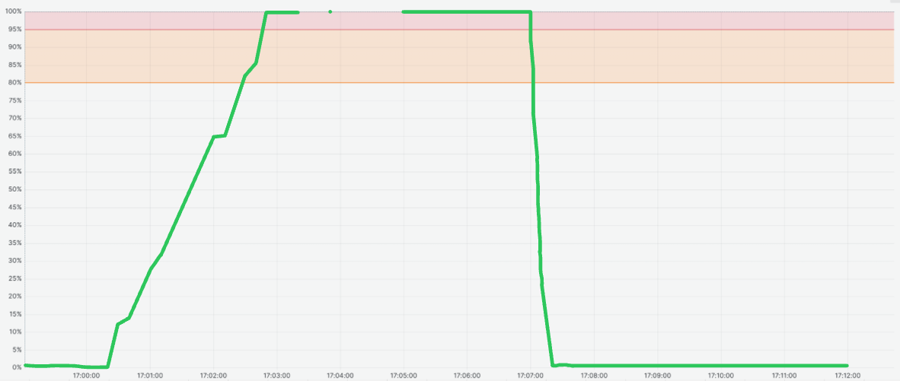
Потребление CPU

Slide 7
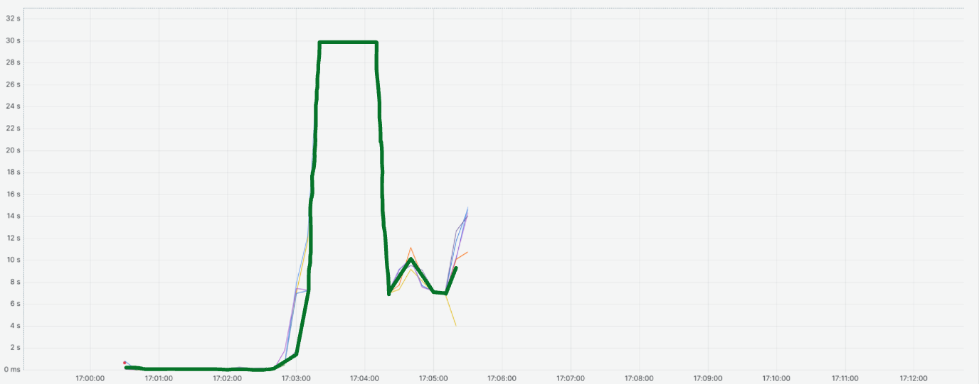
Среднее время ответа (P95)

Slide 8
Тест на настройку троттлинга
Выставляем первое приближение настройки емкости и проверяем, как сервис справляется c нагрузкой при настроенном троттлинге.
Запросы начали отклоняться при 85% потребления ядер процессора.
Количество успешных кодов ответа не падало при росте нагрузки.

Slide 9
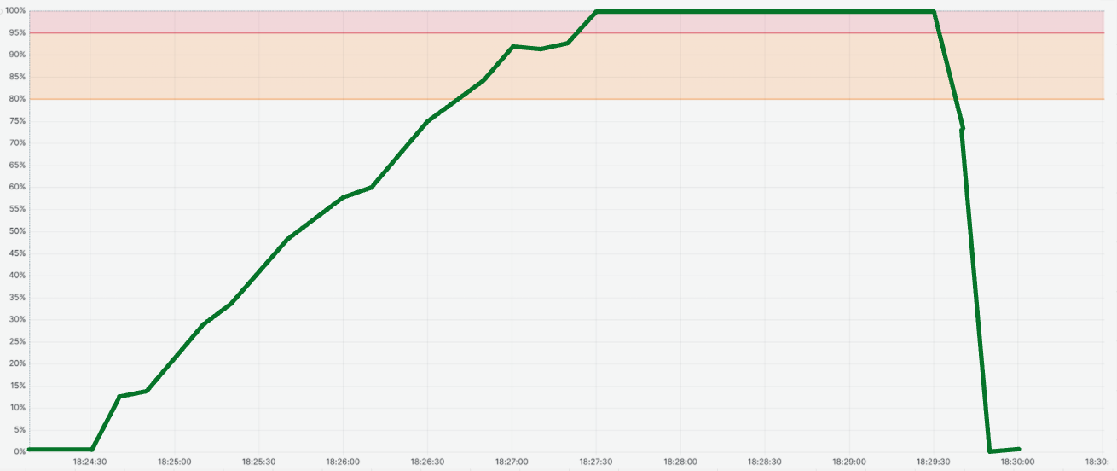
Потребление CPU

Slide 10
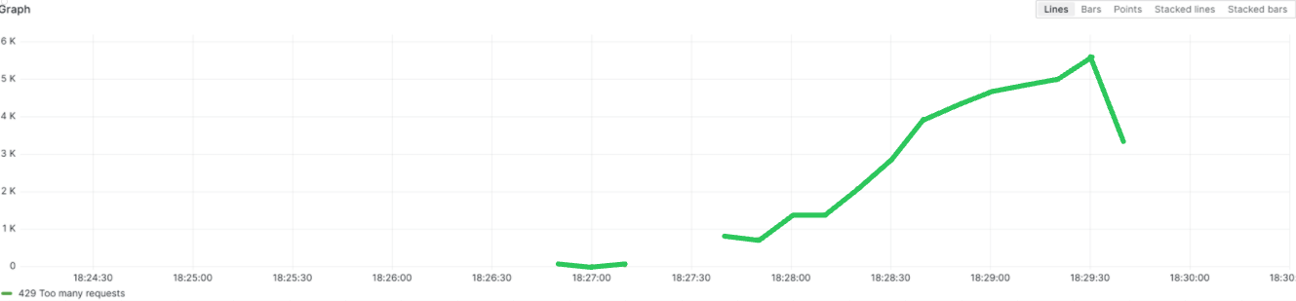
Ошибки HTTP 429

Slide 11
Тест на всплеск нагрузки
с возвратом к норме
Проверяем, что механизм троттлинга справляется с нагрузкой, а реплика восстанавливает нормальную работу
Троттлинг успешно отработал во время пика.
Среднее время ответов на запросы вернулось к норме после нагрузки.

Slide 12
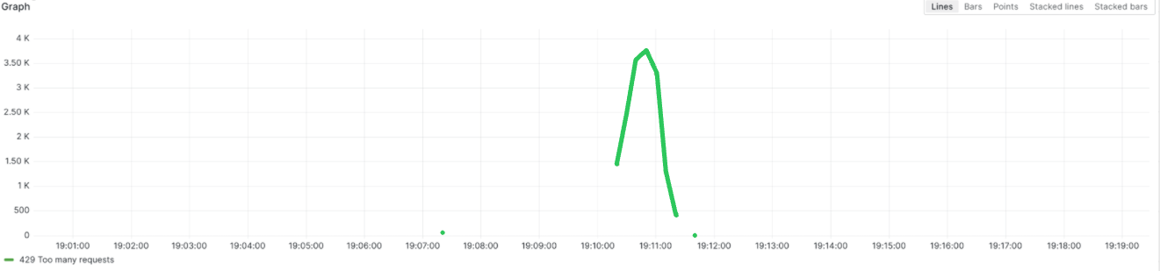
Ошибки HTTP 429

Slide 13
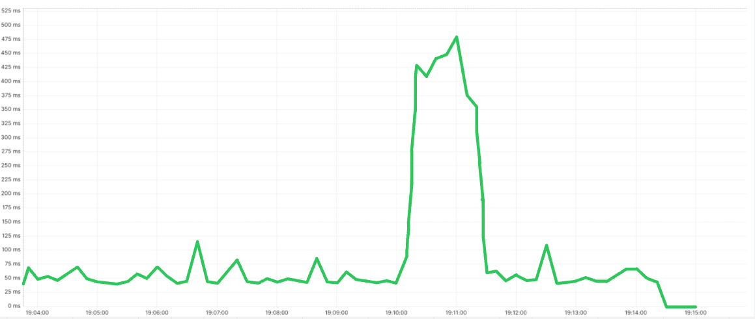
Среднее время ответа (P95)

Slide 14
Заключение
В результате работы:
1. Определены критерии соответствия сервиса минимальным требованиям для нагрузочного тестирования
2. Определена методика тестирования на разных этапах жизненного цикла сервиса
3. Проведено нагрузочное тестирование конкретного сервиса, проанализированы результаты

Slide 15
Спасибо за внимание!
Исследование производительности сервисов с применением
нагрузочного тестирования
Горбатов А. И. МЕН-412202

